Slide 1


PORTAL ZA PARTNERE

Slide 2
Sadržaj
Uvod............................................................................................................................................................ 3
1. PRISTUP PORTALU ZA PARTNERE .......................................................................................................... 4
1.1 Izmena lozinke ........................................................................................................................ 6
2. OSNOVNA FORMA PORTALA ZA PARTNERE ........................................................................................... 7
2.1. Preporuke ............................................................................................................................ 9
- pregled prporuka - ..................................................................................................... 10
- unos preporuke - ....................................................................................................... 11
- mogućnost izmene i brisanja preporuke - ................................................................ 15
- praćenje preporuka ................................................................................................... 15
2.3. Ekspoziture .......................................................................................................................... 17
2.4. Proizvodi ............................................................................................................................. 18
3. PRIKAZ NA MOBILNOM TELEFONU …………………………………………………………………………………………………. 19

Slide 3
Dragi saradnici,
Prateći svetske trendove poslovanja Partners Team OTP Banke došao je na ideju i razvio digitalnu platformu Portal za Partnere kojom ulazimo u novu eru naše saradnje.
Portal za Partnere je zamišljen kao proces gde se digitalizacijom pojednostavljuje način kreiranja, prosleđivanja i praćenja preporuka, omogući pristup i pregled realizovanih preporuka, informacije o dostupnim ekspoziturama, dostupnost informacija o uslovima kreditiranja, o promenama ili bitnim izmenama kreditiranja.
Zamišljeno je da agenti imaju pristup Portalu i mogućnost kreiranja i praćenja svih svojih preporuka, kao i pristup najsvežijim informacijama o uslovima kreditiranja i ostalim bitnim informacijama.
Jedna od najznačajnijih funkcionalnosti Portala po pitanju praćenja preporuka jeste da se preporuke ažuriraju u roku od 30 min pošto dođe do promena u sistemu OTP Banke čime smo dobili na velikoj brzini prosleđivanja informacija.
Ono što je od krucijalne važnosti jeste tačnost i preciznost osnovnih informacija o klijentu (ime i prezime klijenta, datum rođenja klijenta i broj telefona klijenta) i to sve u cilju mogućnosti prepoznavanja i praćenja životnog ciklusa preporuke kroz sistem. U suprotnom sistem neće uspeti da prepozna klijenta i isprati kretanje kroz isti.
U nastavku se nalazi sadržaj s detaljno opisanim koracima za pristup i korišćenje portala.
Srdačno Vaš,
Partners Team

Slide 4
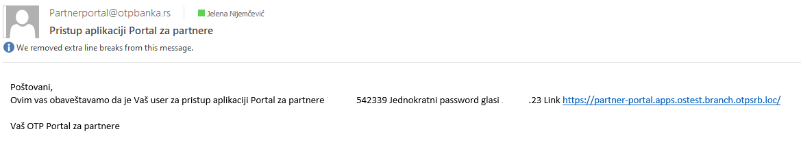
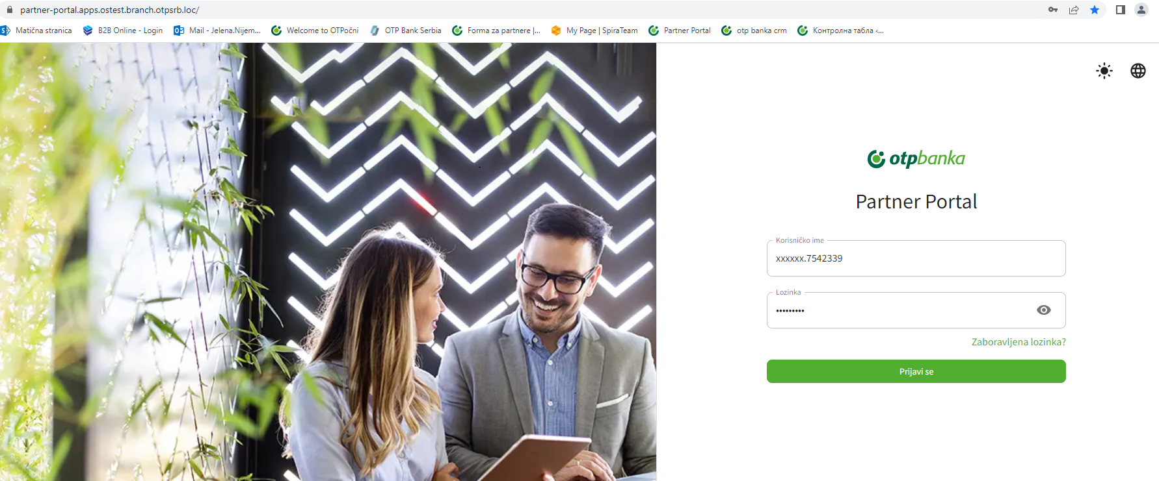
1. PRISTUP PORTALU ZA PARTNERE
Za otvaranje i pristup aplikaciji predlaže se korišćenje pretraživača Google Chrome ili Microsoft Edge.
Link za pristup Portal za Partnere je https://portalzapartnere.otpbanka.rs/
Nakon što kreiramo nalog na Portalu sa partnerportal@otpbanka.rs , na svoje e-mail adrese dobićete e-mail Pristup aplikaciji Portal za partnere sa linkom, korisničkim imenom i inicijalnom lozinkom za pristup Portalu za Partnere:
Pristup Portalu je moguć kroz link iz dostavljenog e-maila uz pomoć korisničkog imena i inicijale lozinke:

Slide 5
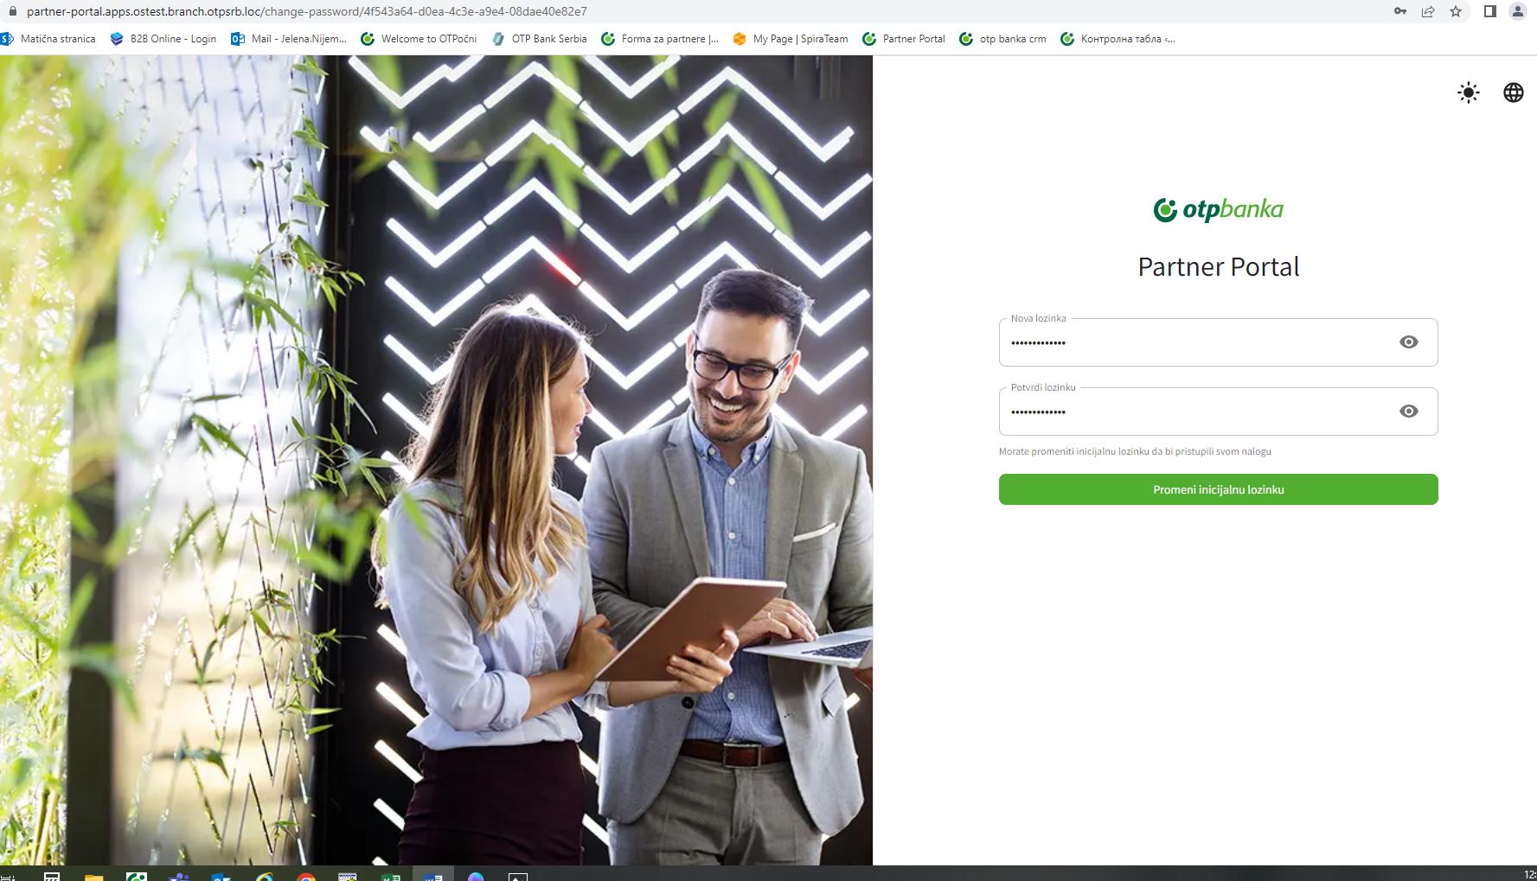
Prvobitan pristup Portalu za Partnere neophodan je uz pomoć inicijalne lozinke. Nakon uspešnog inicijalnog pristupa (unosa dostavljenog korisničkog imena sa inicijalnom lozinkom) Portal za Partnere će automatski preusmeriti na izmenu inicijalne lozinke:
- lozinka mora imati minimum 8 karaktera
- korisničko ime i ime i prezime ne smeju biti deo lozinke
- u lozinki se ne mogu uzastopno ponoviti dva ista znaka
- lozinka mora koristiti sva 4 tipa karaktera: mala slova, velika
slova, brojeve i znakove interpukcije
- kod naknadnih izmena lozinke, nova lozinka ne sme biti jedna od 9 unesenih lozinki
Novokreirana lozinka mora sadržati sve navedeno u cilju sigurnosti i zaštite pristupa Portal za Partnere.
Nakon izvršenih promena lozinke, pristupiti Portalu za Partnere je moguć sa dostavljenim korisničkim imenom i novokreiranom lozinkom.

Slide 6
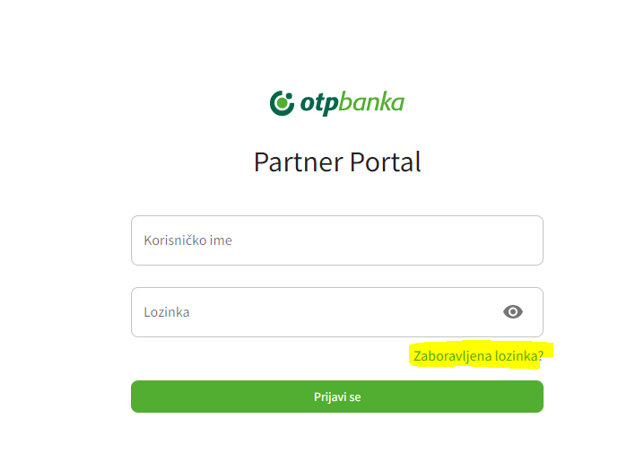
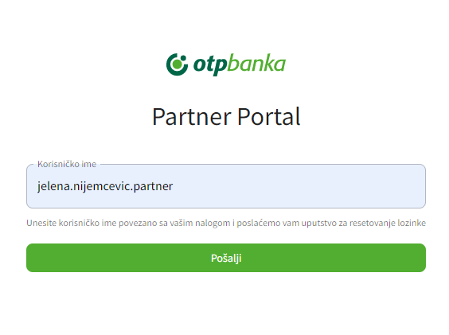
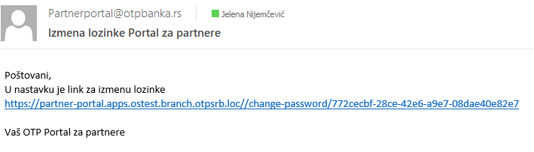
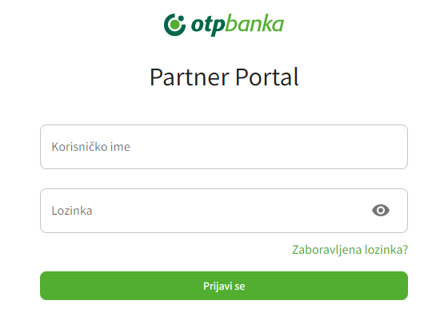
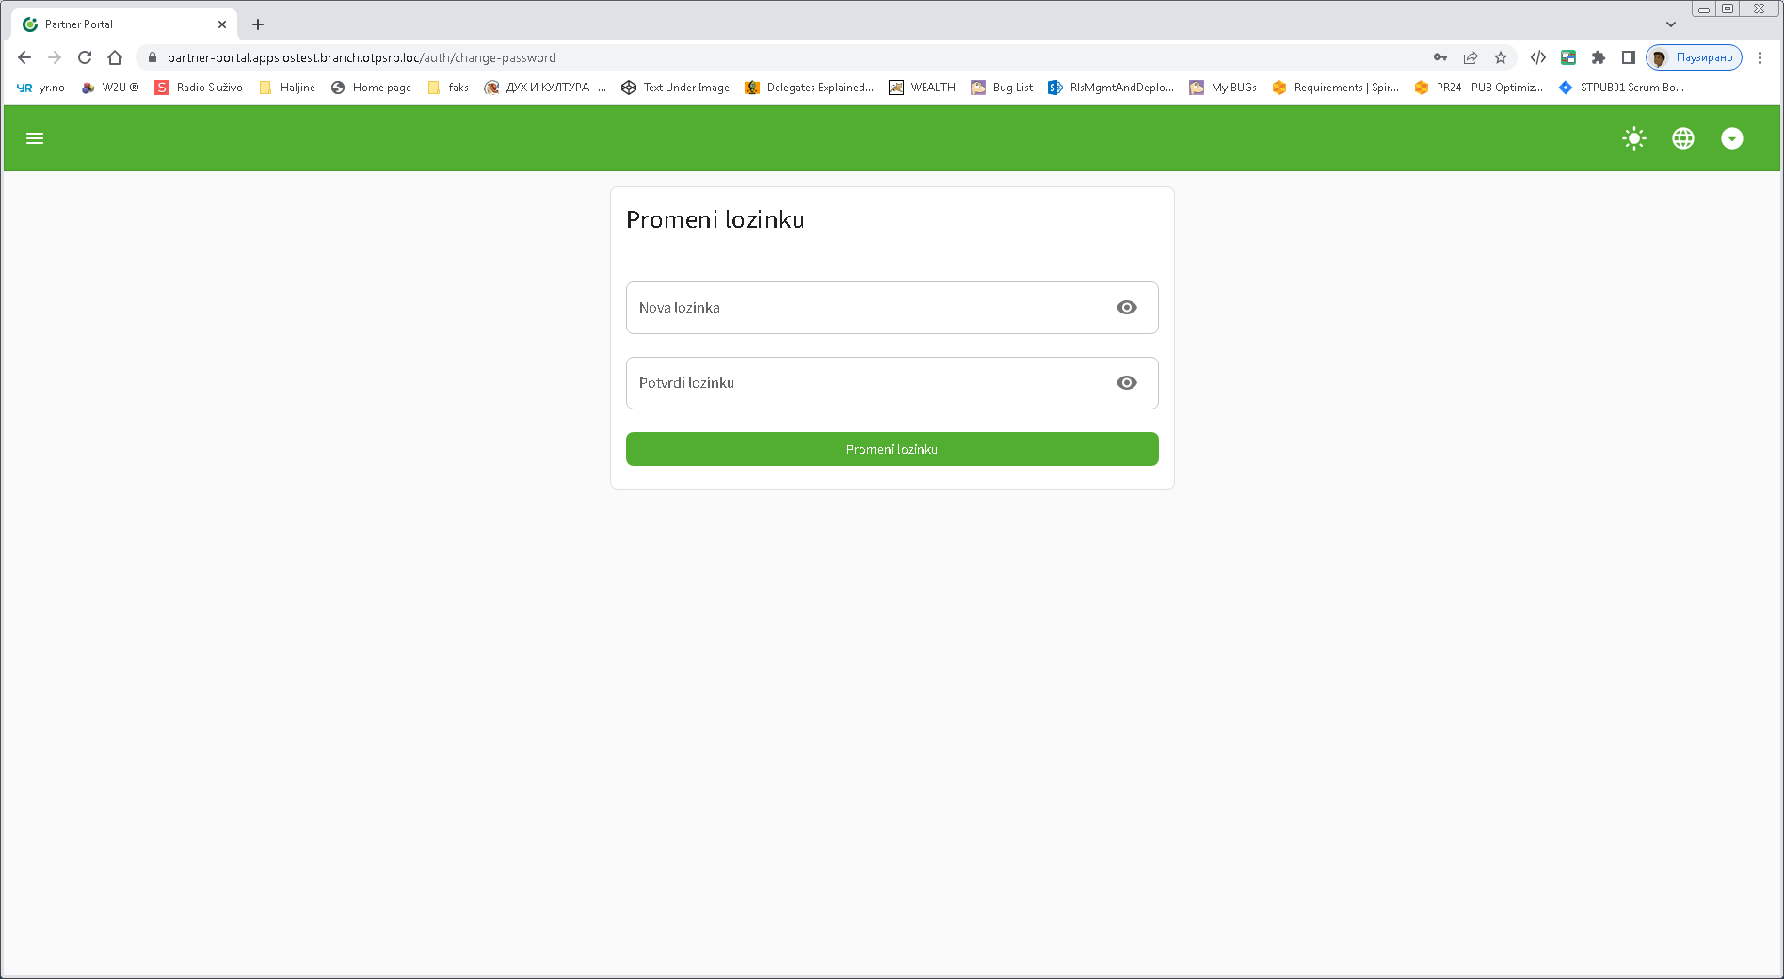
1.1. Izmena lozinke
Lozinka za prijavu na Portal za Partnere u bilo kom trenutku može biti izmenjena, klikom na Zaboravljena lozinka? .Nakon čega se otvara novi prozor na ekranu gde treba uneti korisničko ime kako bi na e-mail adresu pristigao e-mail Izmena lozinke Portal za partnere sa linkom za izmenu lozinke:
Klikom na link iz e-maila otvara se prozor gde se kreira i potvrđuje nova lozinka, nakon čega se Portalu za Partnere pristupa sa novom lozinkom:

Slide 7
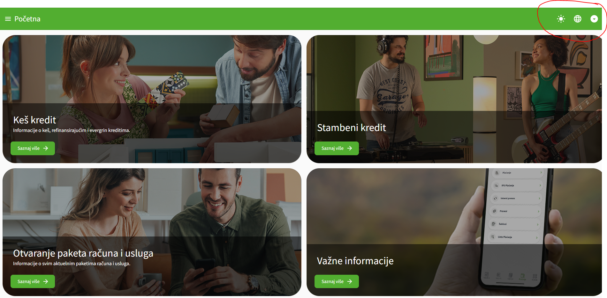
2. OSNOVNA FORMA PORTALA ZA PARTNERE
Nakon uspešnog logovanja na Portal otvara se početna stranica. Stranica sadrži teme sa aktuelnim ponudama Banke za keš i stambene kredite, podatke o paketima računa, kao i Važne informacije gde se nalaze sve aktuelne informacije. Odabirom (klikom) na Saznaj Više neke od celina pristupa se kreditnom kalkulatoru i svim aktuelnim uslovima kreditiranja, kreditni vodič i sve ostale neophodne informacije kako za potencijalne klijente, tako i za same partnere.
Na naslovnoj liniji u desnom uglu nalaze se komande za podešavanje osnovnih funkcija ekrana: klikom na prvo polje u naslovnoj liniji moguće je podesiti pozadinsku temu portala (belu ili crnu), sledeće polje služi za podešavanje jezika na kome će Portal funkcionsati (preporučeno je korišćenje Srpskog jezika) i poslednje polje služi za odjavu/prijavu na Portal za Partnere, kao i opciju za izmenu lozinke:

Slide 8

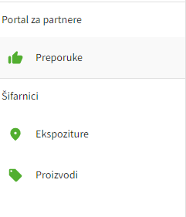
Kroz osnovnu formu Portala za Partnere na raspolaganju su aktuelne informacije u vezi kreditiranja klijenata. Kreditni kalkulator koji omogućava brzo i pregledno prezentovanje modela kredita na željeni iznos, čime se omogućava brz uvid u sve delove kredita. Iz osnovne forme se dalje prelazi u ostale funkcionalnosti Portala za Partenre preko glavnog (padajućeg) menija.
U levom uglu naslovne linije nalazi se polje preko koga se ulazi u glavni (padajući) meni Portala za Partnere sa svim segmentima koje su dostupni kroz Portal za Partnere:

Slide 9

2.1. Preporuke
Odabirom segmenta „Preporuke“ iz padajućeg menija dolazi do otvaranja ekrana sa listom svih unetih preporuka u Portal:
U okviru segmenta Preporuke imamo na raspolaganju sledeće funkcionalnosti:
životni ciklus svake preporuke od momenta unosa do krajnje realizacije iste i uključivanja u obračun, ažuriranje promena se vrši na 0.30h;
pregled svih unetih i prosleđenih preporuka u Portal kroz spisak/listu istih koji se može eksportovati u Excel tabelu;
mogućnost unosa, izmene, brisanja preporuka;
mogućnost prosleđivanja prikupljene dokumentacije klijenta prilikom unosa preporuka;
provera slobodnih termina za sastanak u ekspozituri i zakazivanja istih;
praćenje prodajne prilike i podnošenje zahteva preporuke.
Možete vršiti unos, izmenu i prosleđivanje preporuke, kao i zakazivanje sastanka. Partners team može vršiti poništavanje i isključivanje preporuke iz obračuna.

Slide 10
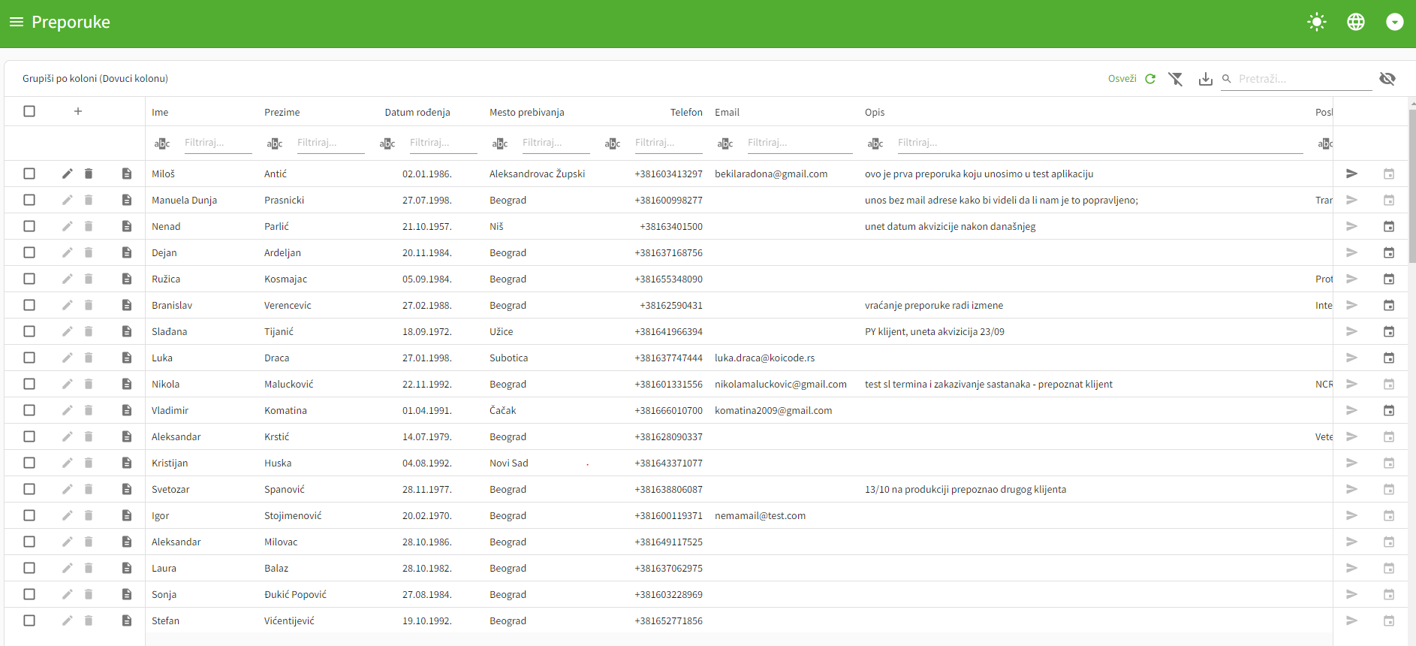
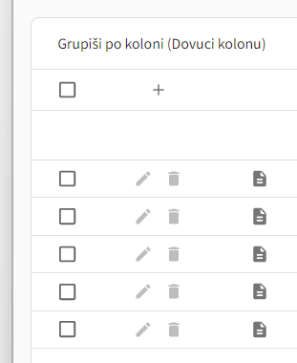
pregled preporuka –
Ulaskom u segment Preporuke na ekranu se otvara
lista svih unetih preporuka koje su u procesu
praćenja. Svi podaci vezani za pojedinačnu
preporuku su predstavljeni u jednom redu i moguće
je pomeranjem pokazivača u desno pregledati sve
raspoložive podatke preporuke. Klikom na
preporuku otvara se edit cele preporuke na ekranu.
Na početku svakog reda nalaze se sledeće ikonice:
            Grupiši po koloni (Dovuci kolonu) – zarad praćenja preporuka po određenom atributu (koloni) prevuče se kolona u obeleženo polje;
            Prazan ček boks na početku svakog reda služi za selektovanje preporuka;
            Plus služi za unos preporuke u Portal i nakon toga procesuiranje iste;
            “olovka“ služi za izmenu podataka preporuke (u slučaju da je preporuka već prosleđena, neophodno je e-mailom na partners@otpbanka.rs obavestiti administratora da dozvoli izmenu preporuke;
            “kanta za smeće“ služi za brisanje preporuke (na isti način kao i izmena preporuke u slučaju da je preporuka već prosleđena u sistem Banke);
            “dokument“ služi za upload prateće dokumentacije i prosleđivanje iste u sistem Banke.

Slide 11

U desnom gornjem uglu ispod naslovne linije smešteni su sledeći alati koji olakšavaju proces rada sa preporukama:
“Osveži“ služi za osvežavanje liste preporuka (uvid u najažurnije informacije);
“Filter“ služi za poništavanje aktiviranih filtera liste preporuka;
“Eksport“ služi za import liste preporuka u Excel tabelu (moguće je selektovati željene preporuke i samo njih importovati u Excel);
“Pretraži“ služi za pretraživanje željenog sa liste;
“Promeni vidljivost kolone“ služi za odabir željenih podataka u vezi preporuke.
unos preporuke –
Prilikom unosa preporuke od krucijalne važnosti je uneti tačne i precizne podatke klijenta, pre svega ime i prezime, datum rođenja i broj telefona kako bi sistem uspeo da prepozna klijenta, prosledi ga u Banku i bio u mogućnosti da adekvatno isprati sve evidencije kroz sistem i prosledi ih kao feedback u Portal za Partnere.
Obavezni podaci prilikom unosa preporuke su ime i prezime, datum rođenja, broj telefona, ekspozitura i proizvod za koji klijent aplicira.

Slide 12
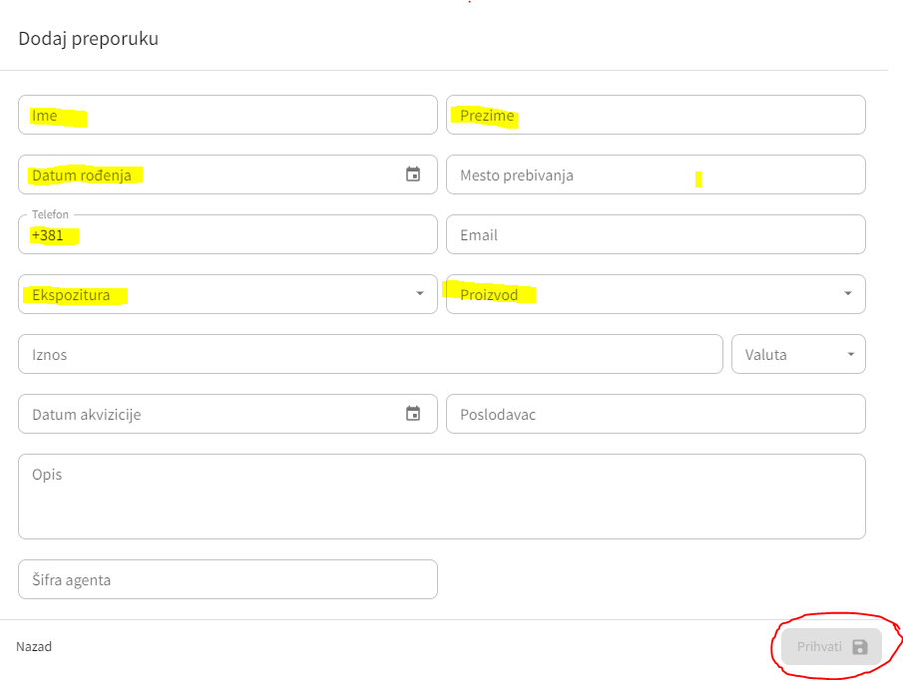
Klikom na “ + „ u levom gornjem uglu otvara se prozor za unos preporuke:
                Pravilo je da preporuka koja želi da aplicira za više proizvoda bude uneta za svaki proizvod posebno (stambeni kredit, keš kredit i prenos zarade);
                Nakon unosa svih podataka preporuke neophodno je kliknuti na polje “Prihvati“ kako bi Portal za Partnere snimio preporuku. Tako sačuvana preporuka ostaje sačuvana u Portalu za Partnere i u slučaju da se ne prosledi neće stići do sistema Banke;
Da bi se preporuka prosledila u sistem Banke neophodno je nakon unosa i prihvatanja unetog obavestiti Partnera da proslediti preporuku u sistem Banke.
Nakon što se uspešno prosledi preporuka u sistem Banke klijent bi trebalo da bude kontaktiran u naredna 24h, što možete ispratiti i kroz Portal.
U slučaju da je klijent već dostavio overenu dokumentaciju moguće je istu proslediti u sistem Banke kroz formu (prosleđivanje dokumentacije nije neophodno da bi se preporuka prosledila u sistem banke, služi kao mogućnost za ubrzavanje procesa apliciranja klijenta za željeni kreditni proizvod):

Slide 13
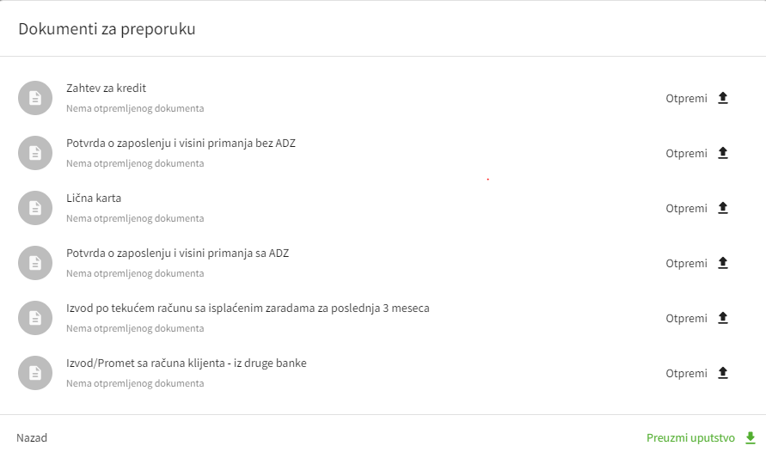

Klikom na polje “Otpremi“ otvara se browse dijalog preko koga treba pronaći dokument na lokalnom disku i proslediti ga u sistem banke.
U zavisnosti od proizvoda za koji preporuka aplicira pojaviće se spisak dokumentacije koju treba proslediti u sistem.
Neophodno je kačiti dokumente u polja predviđena za njih, kako bi se pravilno raspodelila u sistem Banke.
Nakon uspešnog slanja dokumenta u dnu ekrana će se prikazati poruka „Dokument otpremljen“ , a klikom na taj naziv može se dovući i otvoriti dokument na bilo kom računaru.
Postoji mogućnost da se na ovoj formi preuzme uputstvo tj. aktuelni vodič za stambene i gotovinske kredite.
Nakon prosleđivanja preporuke u sistem Banke, Portal za Partnere omogućava i zakazivanje sastanka u željenoj ekspozituri i terminu koji klijentu odgovara.
Klikom na krajnje desno dugme (posle strelice za prosleđivanje preporuke) Zakaži sastanak, u Portalu se pojavljuje lista slobodnih termina za zakazivanje sastanaka. Nakon klika na neki od termina iz liste Portal šalje upit u vidu forme sa podacima o konkretnom terminu:

Slide 14
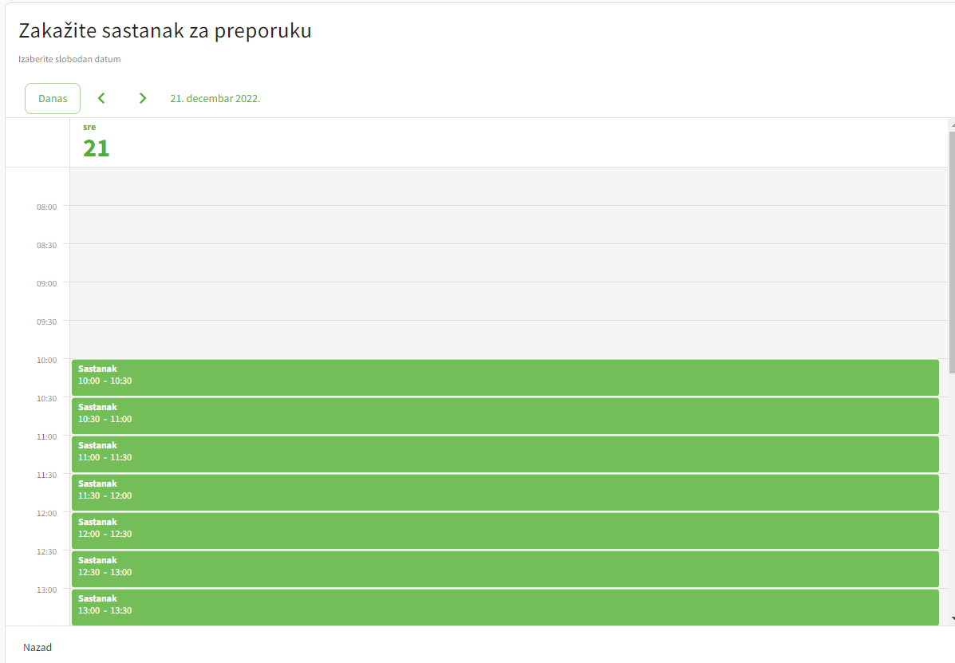
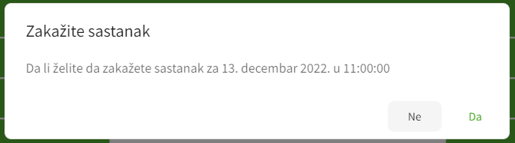
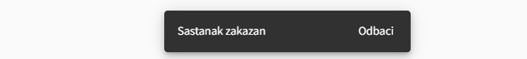
Klikom na polje zakaži i potvrde izabranog termina u sistem Banke se šalje konkretno zakazan terimin:
Nakon uspešnog zakazivanja Portal šalje poruku u dnu ekrana „Sastanak zakazan“
Time je završen proces prosleđivanja preporuke u sistem Banke, nakon čega je moguće pratiti preporuku kroz Portal za Partnere (kontaktiranje klijenta, odgovor klijenta na poziv, zakazivanje sastanka, rezultat sastanka, podnošenje zahteva, status i realizaciju istog).

Slide 15
- izmena i brisanje preporuke -
Preporuku koja je već prosleđena u sistem Banke je moguće obnoviti, izmeniti ili izbrisati:
Izmena preporuke - u slučaju da je došlo do pogrešnog unosa i prosleđivanja preporuke koju treba korigovati. Neophodno je da kontaktirate Vašeg saradnika kako bi administrator istu otključao i tako Vam omogućio da izvršite korekciju podataka nakon čega partner je može proslediti u sistem Banke;
Brisanje preporuke – u slučaju da je došlo do unosa i prosleđivanja neželjene preporuke koju treba obrisati, Neophodno je da kontaktirate Vašeg saradnika kako bi administrator istu otključao i tako Vam omogućio da obrišete istu.
- praćenje preporuka –
Možemo reći jedna od najbitnijih funkcionalnosti Portala za Partnere jeste svakako praćenje preporuke. Mogućnost partnera i agenta da hronološki isprati ceo životni ciklus svoje preporuke (od momenta prosleđivanja preporuke u sistem Banke do krajnjeg rezultata) je nešto što Portal izdvaja od svega do sada urađenog. Svaka promena na preporuci u sistemu Banke (od momenta kada zaposleni Banke kontaktira klijenta, njegovog dolaska na sastanak, podnošenja kreditnog zahteva, njegove promene kroz sve statuse do krajnje realizacije) u Portalu za Partnere je vidljiva nakon 30 minuta.

Slide 16
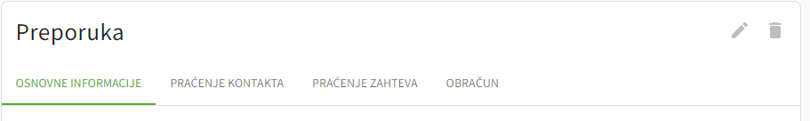
Klikom na samu preporuku na ekranu se otvara prozor sa svim podacima u vezi preporuke koji su zbog kompleksnosti praćenja sistematizovani u četiri celine kako bi životni ciklus preporuke bio pregledan i lak za konzumiranje. Klikom na neku od celina otvara se prozor sa sistematizovanim podacima.
Svaka preporuka se prati kroz sledeće pasuse:
Osnovne informacije – podaci o klijentu koji su dostavljeni kroz portal od strane partnera/agenta;
Praćenje kontakta – prikaz statusa kontakta preporuke, sastanaka…;
Praćenje zahteva – u slučaju da je klijent aplicirao za kreditni proizvod ovde su vidljivi svi statusi istog;
Obračun – da li je preporuka uključena u obračun ili ne.

Slide 17

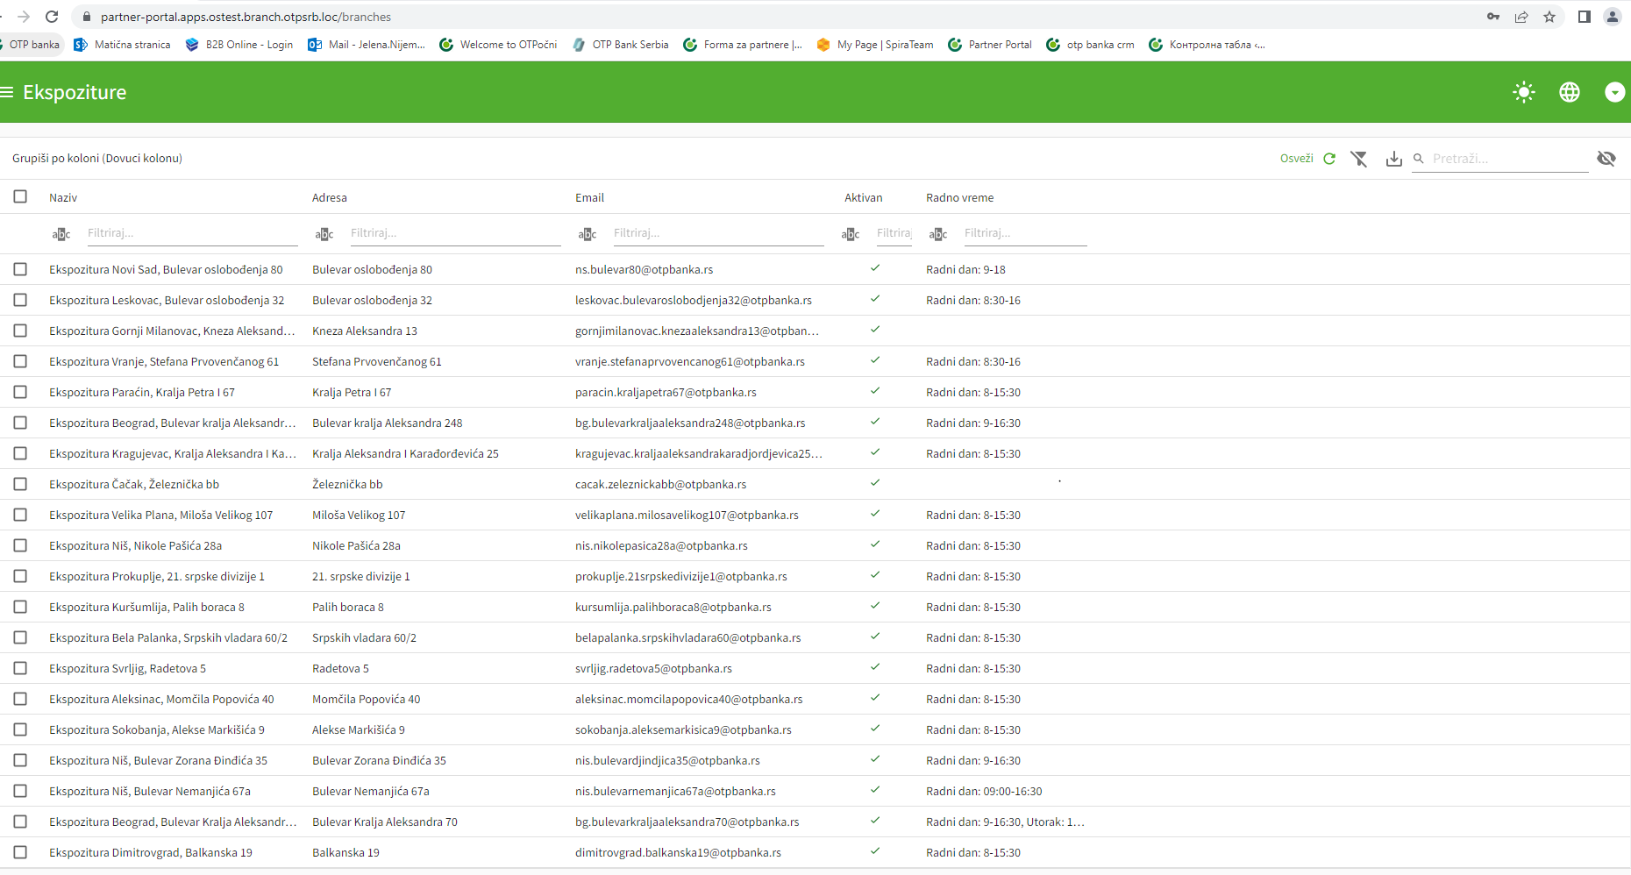
2.3. Ekspoziture
Odabirom segmenta „Ekspoziture“ iz padajućeg menija Portala za Partnere ulazi se u spisak svih raspoloživih ekspozitura OTP Banke:
U cilju pronalaženja najbliže moguće raspoložive ekspoziture za klijenta nalazi se spisak raspoloživih ekspozitura OTP Banke na teritoriji Srbije sa svojim adresama, radnim vremenima, kao i informacijama koja od ekspozitura jeste/nije aktivna.

Slide 18

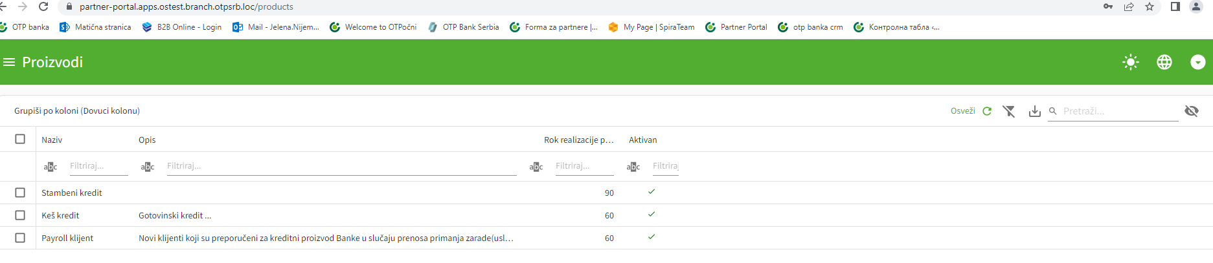
2.3. Proizvodi
Odabirom segmenta „Proizvodi“ iz padajućeg menija Portala za Partnere ulazi se u spisak svih raspoloživih proizvoda:
Nalazi se lista raspoloživih proizvoda OTP Banke za koje klijenti mogu aplicirati, kao i vreme trajanja preporuke od datuma prosleđivanja klijenta.

Slide 19
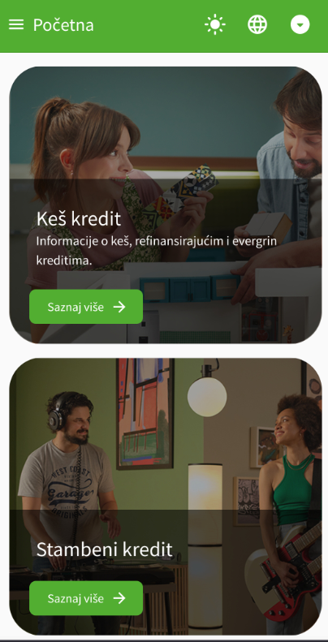

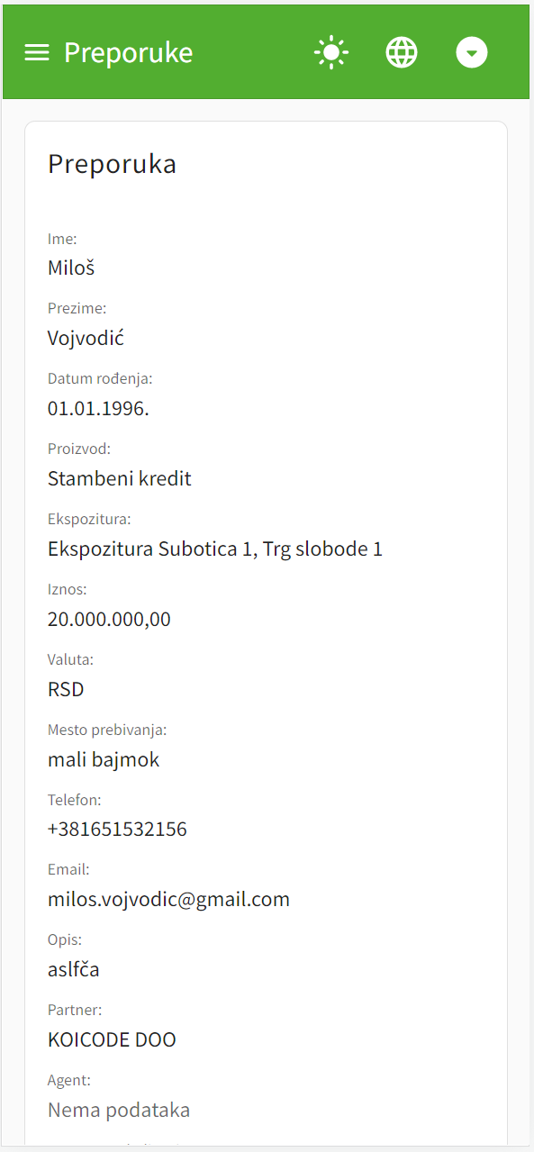
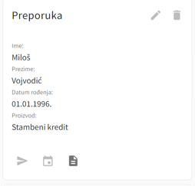
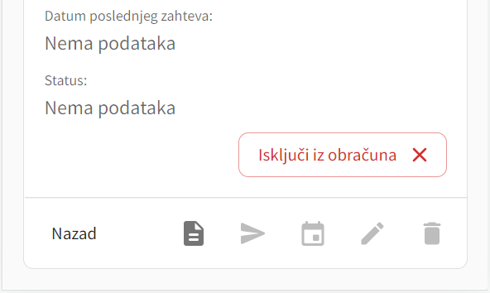
3. PRIKAZ NA MOBILNOM TELEFONU
Portalu za Partnere je moguće pristupiti i sa mobilnog telefona, aplikacija je potpuno prilagođena i radu na telefonu, s tim da ukoliko se aplikacija pokreće na telefonu forma za pregled u listi prikazuje samo nekoliko podataka, da bi se klikom na istu otvorio čitav set informacija za svaki segment iz padajućeg menija:

